Slide 1
Easylize Rental
João Pedro Vital

Slide 2
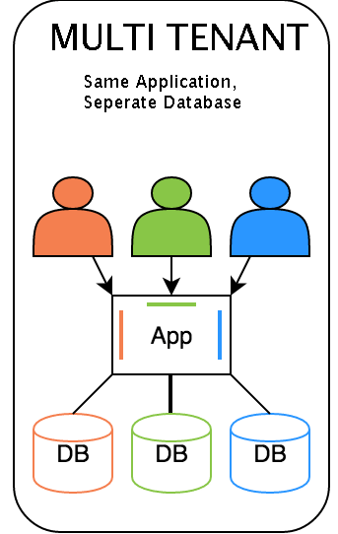
Escopo do produto
Sistema de gestão para locadoras de veículos
Software multi tenant
Multi database
Web
Responsivo

Slide 3
Escopo do produto
Cadastro da frota de veículos
Usuários
Funcionários
Clientes
Aluguéis
Ocorrências
Multas

Slide 4
Escopo do produto
Categorias
Relatórios

Slide 5
Escopo do projeto - Justificativa
Dificuldade de gestão
Falta de organização
Solucionar o problema
Reduzir custos, riscos, erros

Slide 6
Escopo do projeto - Descrição
Equipe: 1 integrante (desenvolvedor)
Duração: ~= 3 meses

Slide 7
Custo e esforço
4 horas diárias de trabalho
240 horas em 3 meses
Custos do desenvolvedor ~= R$300,00
Hospedagem ~= R$387,00 /ano

Slide 8
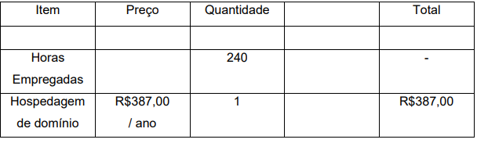
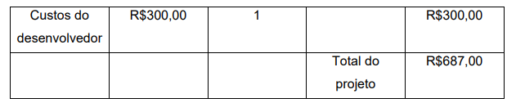
Orçamento

Slide 9
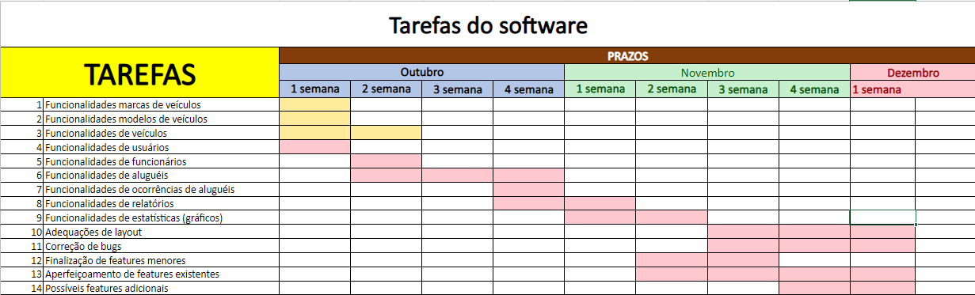
Cronograma

Slide 10
Análise de riscos
Projeto depende de uma única pessoa
Disponibilidade de tempo
Mudança de requisitos
Fatores físicos

Slide 11
Monitoramento e controle
Avaliação semanal do projeto
Escopo, prazo, qualidade, riscos

Slide 12
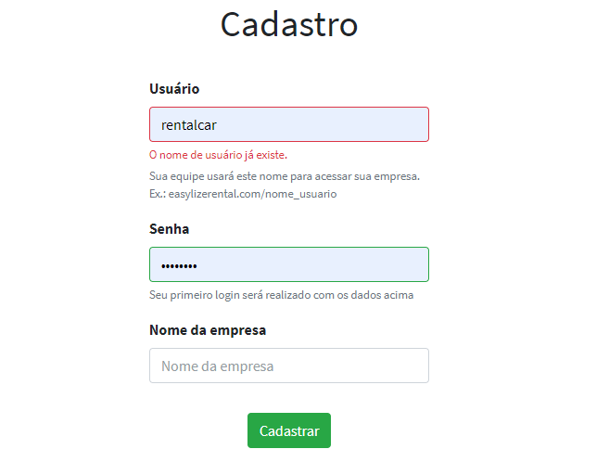
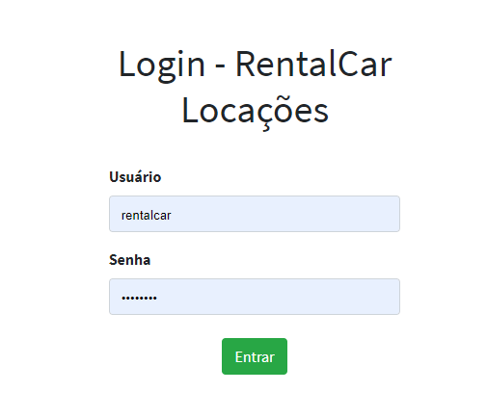
Versão parcial

Slide 13
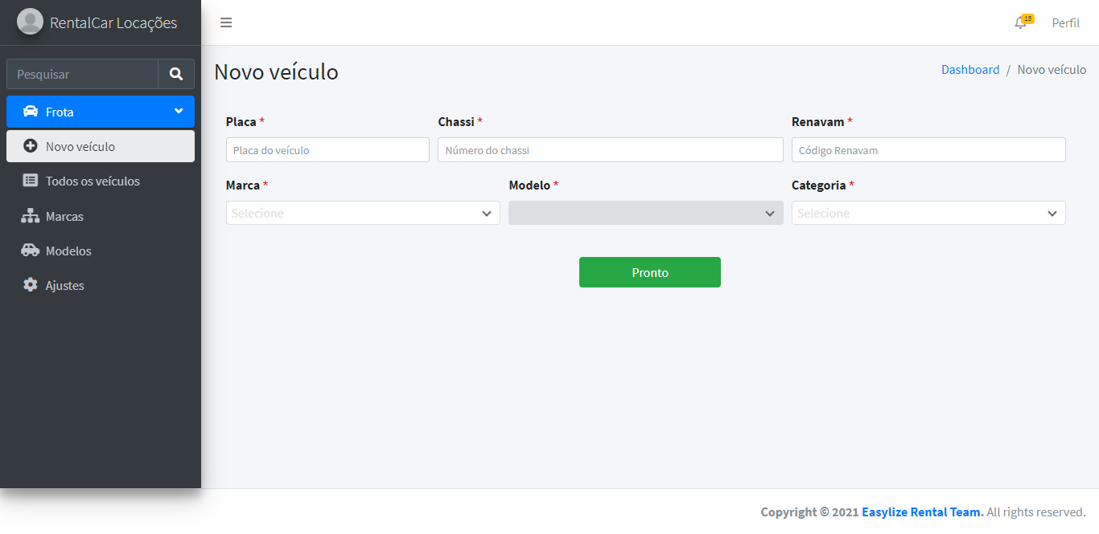
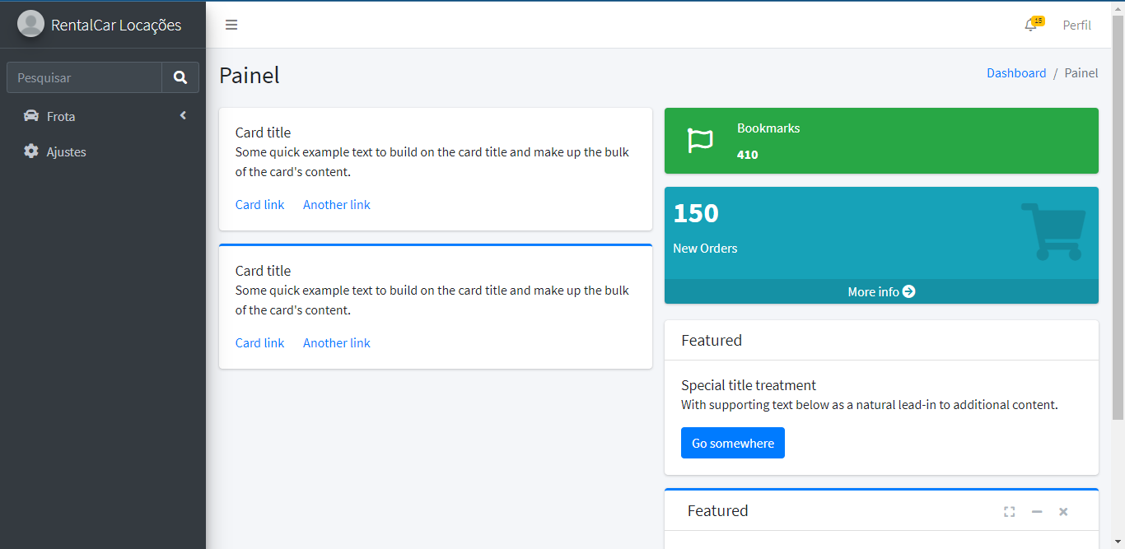
Versão parcial

Slide 14
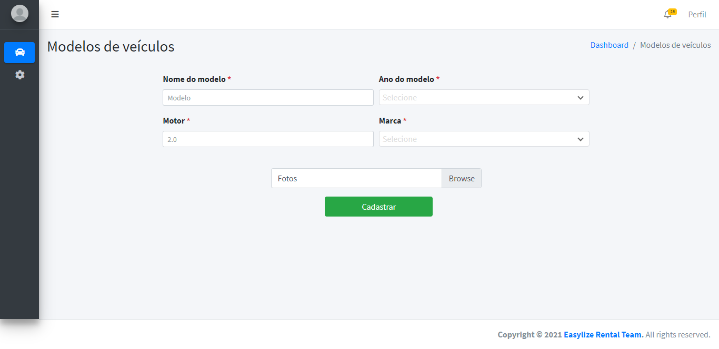
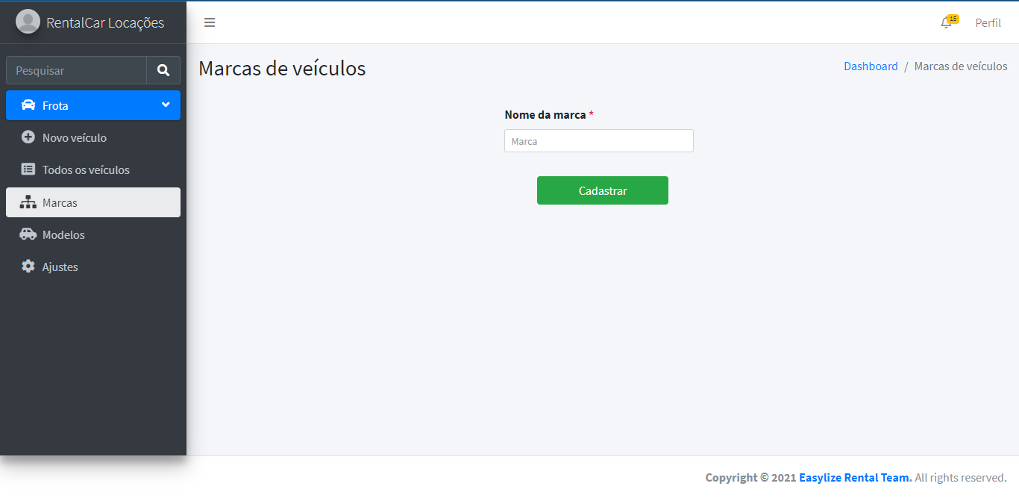
Versão parcial

